Slide 1
Statistika za rok 2016 – okres Zlín
Krajská knihovna Františka Bartoše ve Zlíně 15. března 2017

Slide 2

Statistika za rok 2016
Pokles v základních ukazatelích – uživatelé, návštěvnost, výpůjčky
Nárůst v počtu uskutečněných akcí a jejich účastníků
Plusové hodnoty též u nákupu a vyřazování KF
Stoupl počet návštěv webových stránek
Pokles vstupů do elektronického katalogu i uživatelů internetu v knihovnách – vliv celkové situace
ALE! Příznivější bilance než v minulém roce!

Slide 3

OkOkres Zlín ve statistice 2016Zlín ve statistice 2016OkresZlín ve
Počet obyvatel : 192 495 +1 553
ROK 2016 ROK 2015
Registrovaní uživatelé: 31 409 - 336 - 477
Z toho do 15 let: 8 160 - 329 - 18
2016

Slide 4
OkOkres Zlín ve statistice 2016Zlín ve statistice 2016OkresZlín ve r orok 2016 rok 2015
Fyzické návštěvy: 562 208 - 3 883 - 14 130
Studovny a půjčovny 439 800 - 792 - 15 653
Internet 50 221 - 8 273 - 4 922
Účastníci akcí 72 187 14 660 6 445
Akce celkem 2 453 354 140

Slide 5
OkOkres Zlín ve statistice 2016Zlín ve statistice 2016OkresZlín ve r orok 2016 rok 2015
Výpůjčky celkem: 1 729 006 - 69 145 -132 681
- z toho periodik 205 737 - 3 769 - 8 278
Naučná literatura 363 509 - 38 699 - 45 542
Beletrie 948 472 - 13 902 - 30 980
Mládež naučná 32 689 - 2 909 - 10 123
Mládež beletrie 142 695 - 13 624 - 34 514

Slide 6
OkOkres Zlín ve statistice 2016Zlín
ROK 2016 ROK 2015ve
Nákup KF 5 724 766 e 391 945 236 527 z toho periodika 641 691 8 325 39 706
Přírůstek 32 420 329 - 449
Úbytek 29 299 15 065 - 2 214
Přírůstek VF 2 816 16 - 431

Slide 7
Okres Zlín ve statistice 2016
                ROK 2016 ROK 2015
Návštěvy webu 743 713 71 601 - 12 682
El. katalog 868 026 - 32 513 10 707
El. Protokol 125 108 1 113 - 2 420
PC pro veřejnost 301 - 6 11
Studijní místa 1 440 62 12

Slide 8
Profesionální knihovny - statistika 2016Zlín ve statistice 2016OkresZlín ve
Obsluhovaná populace 60 738 - 313
ROK 2016 ROK 2015
Registrovaní uživatelé: 11 186 - 305 - 247
Z toho do 15 let: 3 821 - 43 55

Slide 9
Profesionální knihovny - statistika 2016Zlín ve statistice 2016OkresZlín ve
ROK 2016 ROK 2015
Fyzické návštěvy: 205 205 - 2 570 - 1 953
Studovny a půjčovny: 158 286 - 2 268 - 1 389
Internet: 15 662 - 4 241 - 1 551
Účastníci akcí: 31 275 3 939 987
Akce celkem: 2 453 187 107

Slide 10
Profesionální knihovny - statistika 2016Zlín ve statistice ROK 2015 ROK 2016 ve
Výpůjčky celkem: 497 220 - 19 797 - 22 759
- z toho periodik 104 484 3 769 - 8 278
Naučná literatura 363 509 - 38 699 - 45 542
Beletrie 948 472 - 13 902 - 30 980
Mládež naučná 32 689 - 2 909 - 10 123
Mládež beletrie 142 695 - 13 624 - 34 514

Slide 11
OkOkres Zlín ve statistice 2016Zlín ve statistice 2016OkresZlín ve

Slide 12
Výměnné soubory na přání:
Objednávky knih přes katalog na webu
Výhoda – vyberete si sami konkrétní tituly
Komunikace probíhá on-line
Jakékoliv nejasnosti řešit raději předem telefonicky, e-mailem
Svozy – vjezd do podzemních garáží – problémy řešit přes velín

Slide 13
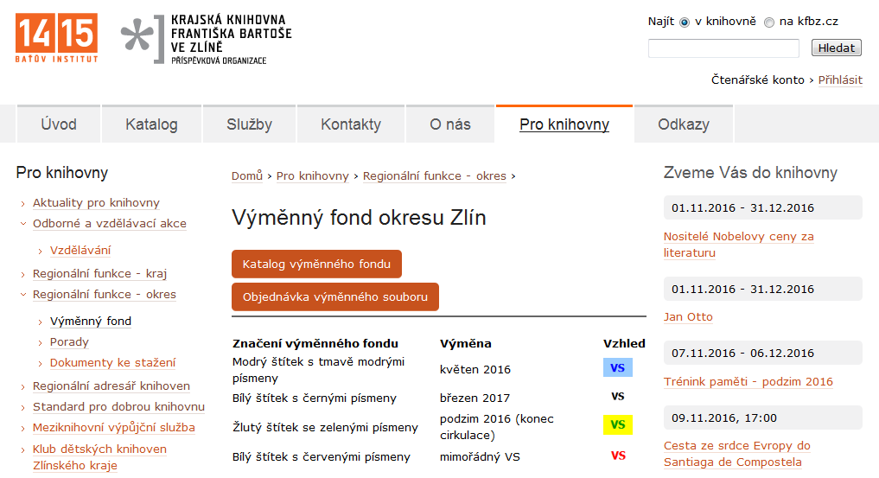
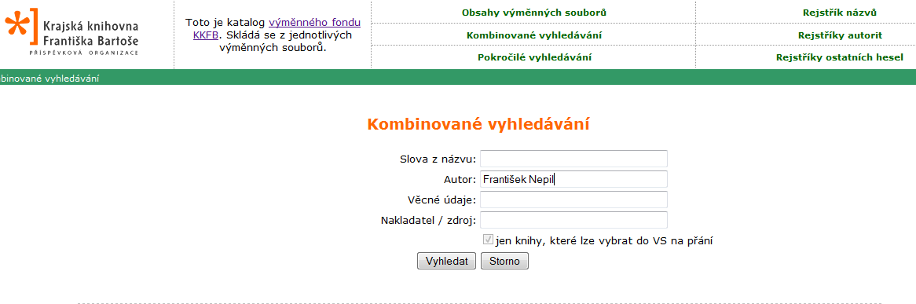

Slide 14
Okres zlín
okrer

Slide 15
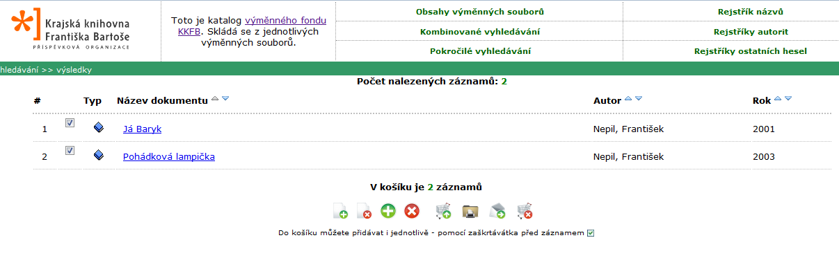
Přidat x odebrat vše na stránce
Přidat x odebrat vše nalezené
Zobrazení košíku
Tisknout / uložit obsah košíku
Odeslat e-mailem obsah košíku
Vyprázdnit košík

Slide 16
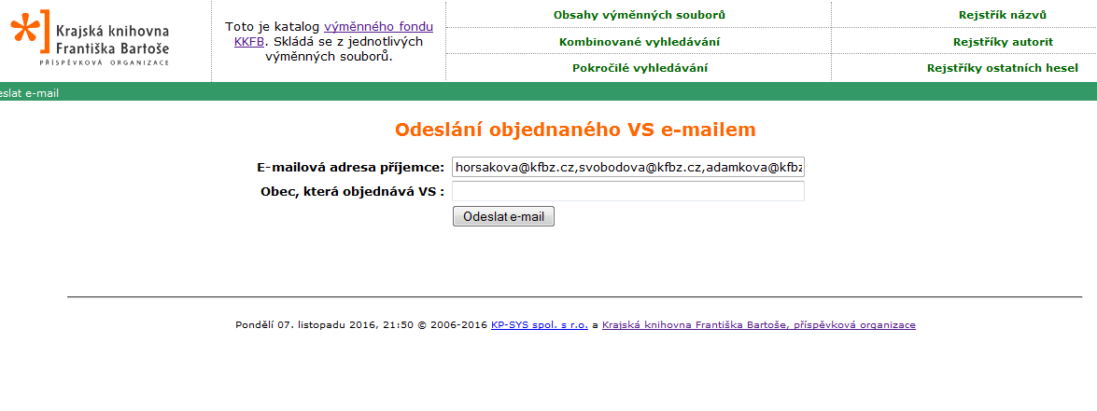
Odeslání objednávky

Slide 17
Výměnné soubory
Je z čeho vybírat:
Letos nakoupeno více než 2100 knihovních jednotek
Z toho: 1100 cca titulů beletrie pro dospělé
250 titulů naučné literatury
670 knih pro mládeže
80 titulů naučné literatury pro mládež
70 audio knih
Knihy z již vrácených výměnných souborů

Slide 18
Děkuji za pozornost
Krajská knihovna Františka Bartoše ve Zlíně, příspěvková organizace
Vizovice, 15. března 2017 Bc. Věra Adámková

